Slide 1


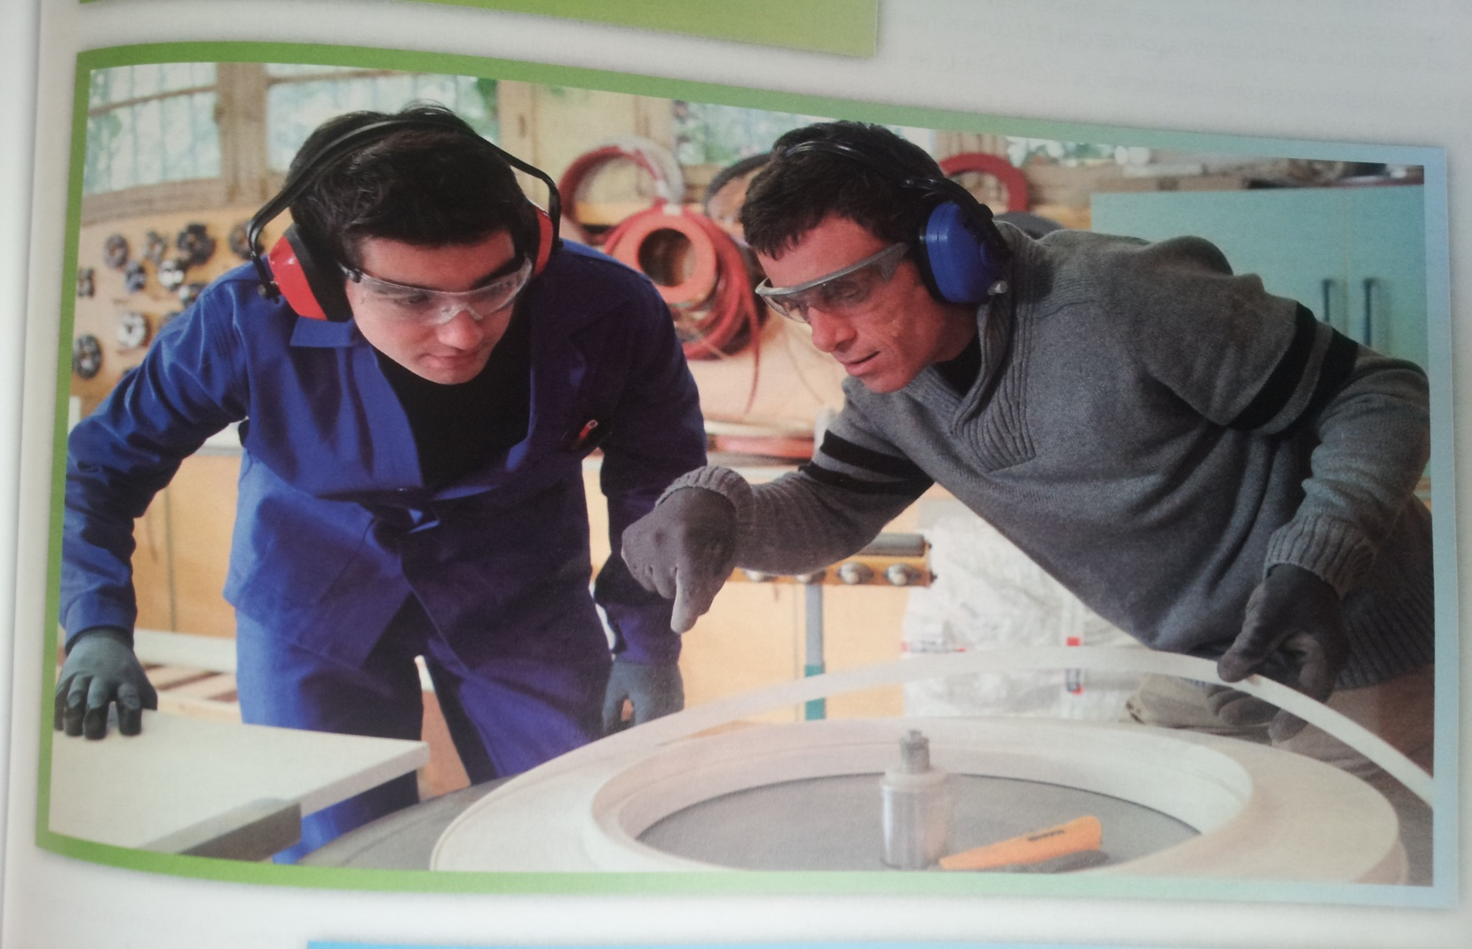
Unidad 7
El plan de producción

Slide 2

CONTENIDOS
El plan de producción
2. El aprovisionamiento
3. Análisis de costes

Slide 3
El plan de producción
Toda empresa debe realizar el plan de producción bien porque fabrica un producto o ofrece un servicio.
¿Para qué necesitamos un plan de producción?
Permite reflexionar sobre lo que ofrecemos y cómo lo ofrecemos
Punto de partida para analizar costes, elaborar plan de inversiones y gastos iniciales, balance contable, cuenta de resultados y previsión de tesorería (tema 8).
A. Plan de producción
(fabricación de un bien)
Podríamos empezar formulando las siguientes preguntas:
¿Cuántas unidades necesito fabricar?
¿Cómo se van a realizar?
¿Qué materias primas necesito?
¿Quién las va a realizar?
¿Qué tareas conlleva el proceso?
¿Cuándo se van a realizar?

Slide 4
B. Plan de producción(prestación de servicios)
En empresas de servicios (incluidas las comerciales que venden mercaderías), la planificación de la producción es mas sencilla, centrándose especialmente en determinar qué servicios se prestan y cómo se prestan.
Podríamos plantearnos las siguientes preguntas:
Prestación de Servicios
¿Cuántos clientes entran al día, semana o mes?
¿Qué tareas hay que realizar y cómo se van a realizar?
¿Quienes la realizan?
¿Qué medios materiales serán necesarios?

Slide 5
La Subcontratación de funciones
La subcontratación se realiza tanto cuando se decide que otra empresa realice alguna fase de su proceso de producción, como cuando se delega la realización de funciones generales administrativas o de recursos humanos.
Objetivo → tener un mayor grado de flexibilidad y abaratar los costes
Ventajas:
1. Permite concentrarse a la empresa en las actividades más importantes: las que nos permitan ser más competitivos.
2. Reduce costes: transformando costes fijos en costes variables.
3. Permite evitar grandes inversiones: maquinaria, instalaciones,… es la empresa subcontratada la encargada de ello
Desventajas:
1. Hay dependencia de la otra empresa: si falla nosotros también.
2. Subcontratación de la subcontratación: riesgo de pérdida de la calidad.
3. Riesgo de seguridad y privacidad: se proporciona información a otra empresa.
4. No fijar todas las condiciones claras en el contrato.
Cada empresa debe utilizar el sentido común y decidir aquello que hace mejor y qué es lo que otra empresa lo puede hacer mejor y más barato que si lo hiciese uno mismo.
Ej: es habitual subcontratar el área de contabilidad e impuestos con una gestoría.

Slide 6
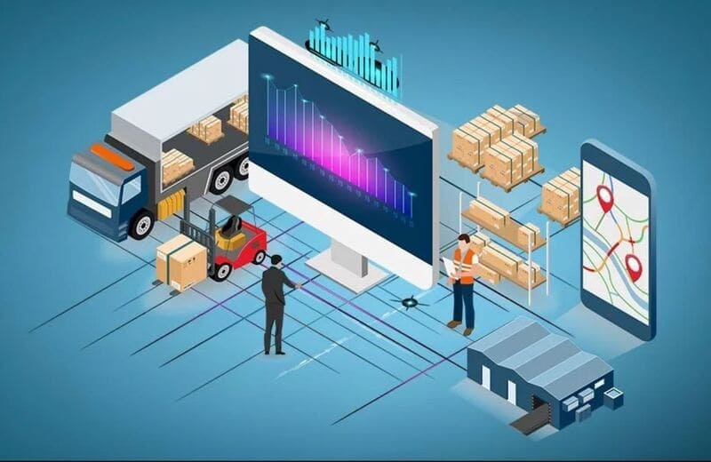
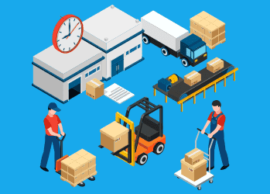

2. El aprovisionamiento
En el aprovisionamiento de las materias primas y los productos, podemos distinguir 3 funciones:
Compras
Almacenamiento
Gestión de inventarios

Slide 7
2.1. Compras
A. Selección de proveedores
Precio: suele ser el factor más importante, pero sin obsesionarse, ya que lo barato sale caro.
Calidad: la que necesitemos, si no necesitamos más no hay que comprar más caro. La baja calidad es cara porque el cliente quedará insatisfecho si no cumple sus expectativas y podemos perder clientes.
Descuentos: rappels, descuentos por pronto pago,..
Condiciones de pago: plazos 30-60 días es lo habitual y nos da tiempo de pagar con el dinero de las ventas.
Plazo de entrega: el tiempo en realizar la entrega es fundamental, puede haber roturas de stock.
Servicio de postventa y garantía: si recoge los productos defectuosos o si devuelve el importe.
¿Qué valorar en un proveedor?

Slide 8
B. Estrategia de negociación con Proveedores
Existen dos estilos para relacionarse con los proveedores
Relaciones Tradicionales
Co-makership
Somos adversarios: “yo gano-tu pierdes”, cada uno intenta sacar ventaja.
Cambios constantes de proveedores, buscando el precio más barato al proveedor más barato.
Proveedores en constante pugna, a ver quien hace más concesiones.
Continuas fricciones: sobre calidad, plazos de entrega, precios
Ambiente de desconfianza mutua entre ambas partes
Se establece una relación a largo plazo: con pocos proveedores, basado en el estilo “yo gano-tú ganas”.
Hay un objetivo común: alcanzar un producto de calidad.
Confianza mutua y cooperación: se intercambian información.
Negocios rentables para la otra parte: el objetivo es que ambos puedan incrementar su rentabilidad.

Slide 9
2.2. Almacenamiento
El sistema de almacenamiento más conocido es el sistema ABC.
Se basa en que:
Hay muchos artículos en almacén con poco valor y pocos artículos en almacén con mucho valor
Sistema ABC: clasifica los productos en 3 categorías
Existencias o productos B
Existencias o productos C
Existencias o Productos A
20% de los productos
Valor 60-80 % de lo almacenado
Evitar almacenaje durante mucho tiempo
50 % de los productos
5-10% valor almacenado
Control mínimo
30% de los productos
Valor 20-10% de lo almacenado
Controlados pero moderadamente

Slide 10
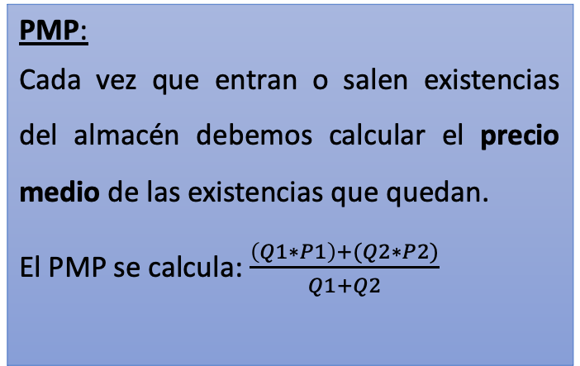
Cálculo del valor del almacén
Para calcular el valor de un almacén que tiene existencias con diferentes precios, existen varios métodos para el cálculo de las existencias que una empresa tiene en el almacén, pero especialmente destacan: el FIFO (First In, First Out) y el PMP (Precio Medio Ponderado).
FIFO:
Las primeras existencias que entran en el almacén son las primeras que debemos sacar cuando se realicen una venta.
PMP:
Cada vez que entran o salen existencias del almacén debemos calcular el precio medio de las existencias que quedan.
El PMP se calcula: $\frac{\left(Q1∗P1\right)+(Q2∗P2)}{Q1+Q2}$

Slide 11
EJEMPLO:
Analiza a través de los métodos PMP y FIFO, el movimiento del artículo: silla “Caribe” durante el mes de mayo del año 2025.
Día | Concepto | Cantidad | Importe
1 | Existencias iniciales | 100 | 100
8 | Compra | 200 | 98
14 | Vende | 100 | --
18 | Compra | 250 | 100
24 | Vende | 50 | ---
26 | Vende | 250 | ---

Slide 12
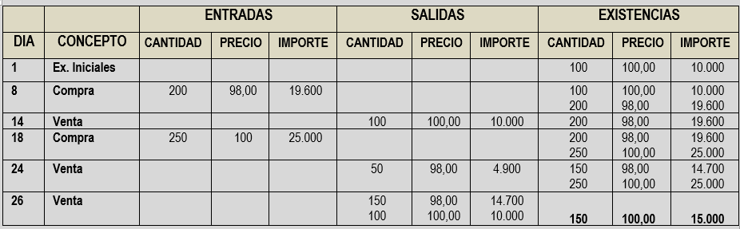
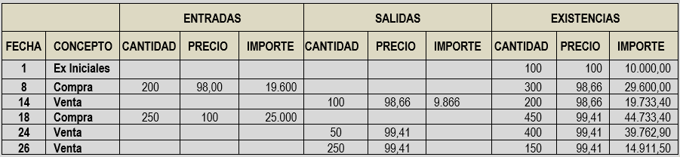

FICHA DE ALMACÉN: Silla “Caribe”. Método: F.I.F.O
FICHA DE ALMACÉN: Silla “Caribe”. Método: P.M.P
*Precio: $\frac{\text{(100∗100)+(200∗98)}}{100+200}$ = 98,66€

Slide 13


2.3. La gestión de inventarios
La gestión de inventarios es una de las bazas estratégicas de las empresas. Toyota y Zara deben parte de su éxito a su gestión y control de inventarios.
Just in Time, se basa en:
Calidad perfecta.
Alta flexibilidad.
Proveedores con sistema JIT.
Logística y JIT:
La ropa se diseña y fabrica en Arteixo.
Se distribuye 2 veces por semana.
La ropa se coloca en los expositores, para venderse rápidamente.
Estrategia basada en la fugacidad y la rotación del producto. El ciclo completo, desde la compra hasta la venta, se realiza en 15 días, con plazo de producción mínimo.
Se tratan 2 aspectos fundamentales:
Qué cantidad de existencias hay que mantener en el almacén.
Cuando es el momento de hacer pedidos y qué cantidad hay que pedir.
Gracias a eso, la empresa puede evitar que se produzca la rotura de stock, es decir, que falten materiales para fabricar o que no se puede ofrecer el producto.
Veremos los métodos más utilizados para la gestión de inventarios: stock de seguridad y pedidos bajo demanda.

Slide 14
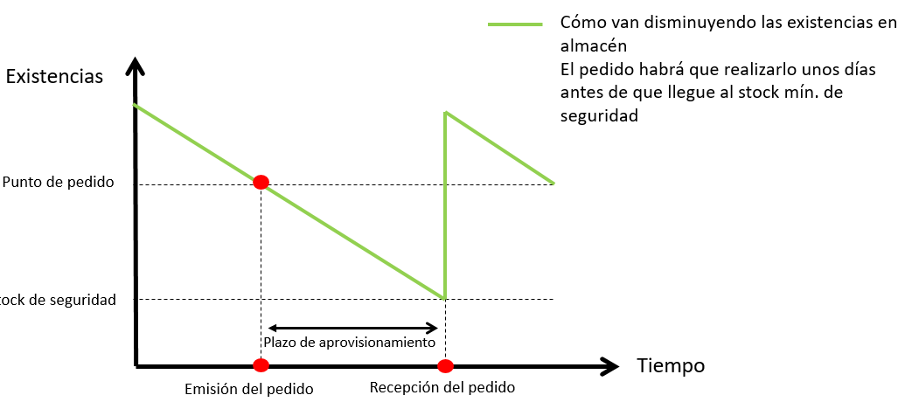
A. Gestión de pedidos manteniendo un stock de seguridad
Mantener un stock mínimo de existencias en el almacén para imprevistos y la rotura de stock. Hay que saber cuando es el momento de hacer pedido. Si se ajusta este momento, se reducen los costes de almacén. Hay 3 conceptos:
Stock de seguridad: existencias mínimas en el almacén para hacer frente a imprevistos
Punto de pedido: nivel de stock que indica cuándo se debe realizar un nuevo pedido de un artículo en particular. Se calcula considerando el nivel de inventario actual, la demanda del artículo y el tiempo que se tarda en recibir un nuevo pedido.
Stock máximo: nivel máximo de stock. Considera tanto el espacio como los costes.
Punto de pedido = (consumo diario x nº de días que tarda el proveedor) + stock de seguridad

Slide 15
EJEMPLO:
Una empresa fabrica 10 muebles al día para lo que necesita 20 tablas de madera de roble al día. La empresa fija un stock de seguridad de 40 tablas para imprevistos, aumentos de demanda o retrasos del proveedor.
El tiempo que tarda en el proveedor en abastecer de tablas de roble es de 2 días. El pedido suele ser de 120 tablas.
¿Cuándo debe realizar el pedido?
Cómo van disminuyendo las existencias en almacén, el pedido habrá que realizarlo unos días antes de que llegue al stock de seguridad.
Punto de pedido = (20 tablas/día x 2 días tarda el proveedor) + 40 tablas stock de seguridad = 40 + 40 = 80 tablas
La empresa tiene que hacer pedido cuando vea que su stock está en 80 tablas.

Slide 16
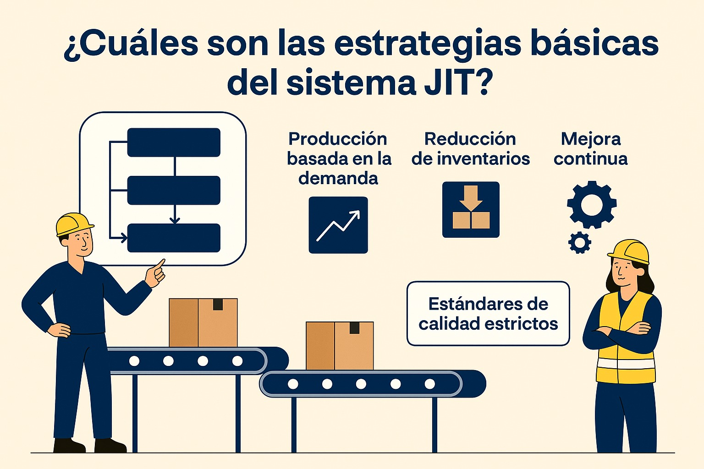
B. Gestión de pedidos bajo demanda
El almacén no debe existir o debe ser lo más pequeño posible, ya que los costes de almacén son muy elevados. Solo se realizará el pedido cuando hay demanda por parte de los clientes y así este pedido no pasa por el almacén, si se trata de una fábrica, se procederá a su fabricación.
Los costes de almacén son elevados ya que implican: alquileres, seguros, gastos de personal, de instalaciones, de mantenimiento, etc.
Este modelo se basa en el sistema J.I.T (Just in time) desarrollado por Toyota y por el cual la fabricación es justo a tiempo y con el material exacto y necesario. Evitando despilfarros y que exista stock de seguridad. Condiciones para trabajar con el sistema JIT:
Calidad perfecta: no puede haber fallos al no existir stock de seguridad.
Alta flexibilidad: adaptarse de forma rápida al mercado, tanto trabajadores como máquinas.
Proveedores con el sistema JIT integrado: los materiales deben ser suministrados justo a tiempo.

Slide 17
3. El análisis de costes
Para analizar los costes se pueden tener en cuenta muchas clasificaciones, pero la más útil para el emprendedor es la distinción entre costes fijos y costes variables, que será la base para realizar el estudio sobre los beneficios (o pérdidas) que tiene la empres y el mínimo que debe vender.
Costes fijos
Son aquellos que no dependen del nivel de actividad de la empresa, sino que son una cantidad fija independiente de la producción. (alquiler del local se paga con independencia de los productos que se vendan)
Costes variables
Son aquellos que van en paralelo con el volumen de la actividad, cuanto más se fabrica o se vende más costes variables existen (compra de materias primas para fabricar productos)
No son permanentemente fijos, si aumenta mucho la producción también aumentarán Ej: alquiler local o nóminas trabajadores cuando aumenta la demanda.
Costes fijos para una empresa pueden ser costes variables para otra, ej: el gasto de luz para una frutería es fijo, pero para una peluquería puede variar según el número de clientes.
Cada empresa deberá analizar qué considera un coste fijo y cuales son un coste variable.

Slide 18
Costes fijos
- Alquiler, seguros, y gastos de limpieza del local
- Gastos de suministros
- Nóminas de carácter fijo e independientes del nivel de producción
- Cuota de autónomos
- Gastos financieros
- Gastos de contratación de gestoría
- Servicios de profesionales independientes
- Material de oficina y gastos en comunicaciones
- Gasto en publicidad y promoción del producto

Slide 19
Costes variables
- Compra de mercaderías que se van a vender o materias primas necesarias para producir
- Gasto de herramientas y utensilios necesarios para la producción
- Gastos en reparaciones de maquinaria, instalaciones, herramientas…
- Transporte de productos hasta punto de venta
- Comisiones bancarias cobro TPV
- En general, gastos necesarios para elaborar el producto o prestar servicio

Slide 20
EJEMPLO:
Una empresa editorial de libros tiene los siguientes costes, clasifícalos en CF y CV y calcula los CT.
Alquiler 800€
Compra de 1500 libros a imprenta por 12€/ud
Publicidad y promoción 2000€
Nóminas 1200€
Seguridad social 400€
Cuota autónomos 3000€
1500 sobres acolchados para envío de libros a 0,25€/ud
Material de oficina 300€
Gastos de luz 500€
Internet 400€
Gestoría 1200€
Cuota banco TPV a 0,75€/ud
Intereses préstamo 2000€
Gastos constitución empresa 700€
Gasto móvil 800€
Gastos empresa de mensajería 5€/ud
CF: alquiler, publicidad, nóminas, seguridad social, cuota autónomos, material de oficina, gastos de luz, internet, gestoría, intereses préstamo, gastos de constitución y móvil, CF= 13.300€
CV: compra libros, sobres, cuota TPV, transporte empresa = 12 + 0,25 + 0,75 + 5= 18/ud. Como son 1500 ud, los CV= 1500 x 18= 27.000€
CT: 13.300 + 27.000= 40.300€

Slide 21
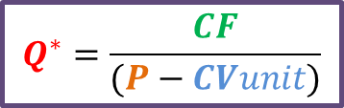
A) El umbral de rentabilidad o punto muerto (PM): el nivel de ventas a partir del cual se empiezan a obtener beneficios, o con el que se cubren los gastos y el beneficio es cero.
1. Cálculo del umbral de rentabilidad de forma numérica
Nivel de ventas → donde IT = CT
Ingresos Totales = precio x cantidad que vendemos → IT = P x Q
Costes Totales = CF + CV
CV = CV unitario x nº unidades producidas → CV = CVunit x Q
CT = CF + CV → CT = CF + CVunit x Q
IT = CT → PxQ = CF + CVU x Q
Si despejamos Q → Umbral de rentabilidad
$$Q^{∗}=\frac{CF}{(P−CVunit)}$$

Slide 22
2. Cálculo del umbral de rentabilidad de forma gráfica
Coste o ingresos (paso 1º)
I (Ingresos totales) (paso 5º)
CT (Costes totales)= CF+CV (paso 4º)
CV (Costes variables) (paso 3º)
CF (Costes Fijos) (paso 2º)
Ventas (paso 1º)
Q Punto muerto (paso 6º)

Slide 23
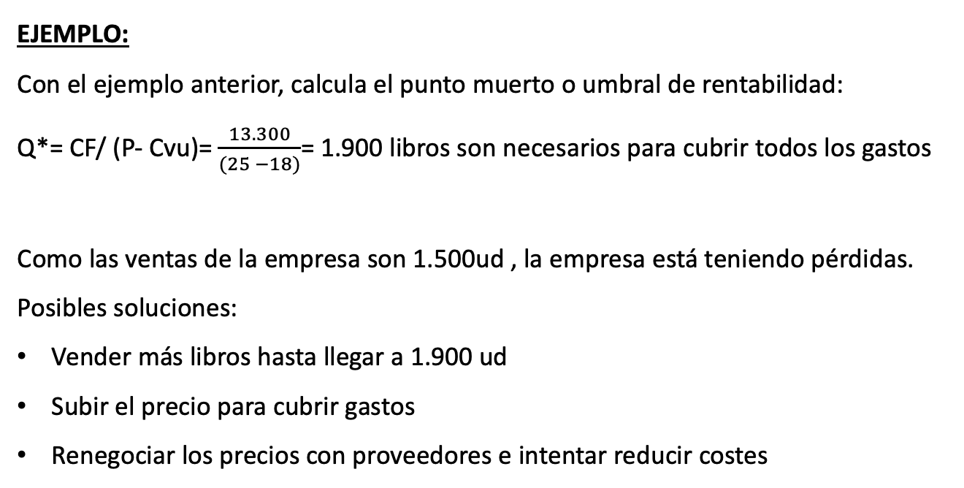
EJEMPLO:
Con el ejemplo anterior, calcula el punto muerto o umbral de rentabilidad:
Q*= CF/ (P- Cvu)= $\frac{13.300}{(25 −18)}$= 1.900 libros son necesarios para cubrir todos los gastos
Como las ventas de la empresa son 1.500ud , la empresa está teniendo pérdidas.
Posibles soluciones:
Vender más libros hasta llegar a 1.900 ud
Subir el precio para cubrir gastos
Renegociar los precios con proveedores e intentar reducir costes

Slide 24

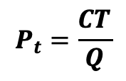

B) Cálculo de Beneficios y precios de venta a partir de costes
1. Cálculo del beneficio:
Beneficios = Ingresos Totales – Costes Totales → B˚ = IT – CT
B˚ = (P x Q) – (CF + CVunit x Q)
2. Cálculo del precio de venta:
A) Calculo del precio técnico: permite cubrir todos los gastos (fijos y variables).
$$P_{t}=\frac{CT}{Q}$$
$P_{t}=\frac{CT}{Q}$ = $\frac{CF}{Q}+CVunit$
B) Cálculo del precio de venta: añadiendo al precio técnico el margen que queremos ganar
$${PV=P}_{t }x (1+margen)$$

Slide 25
EJEMPLO:
A partir de los datos del ejemplo anterior, calcula el precio técnico, el precio de venta con un margen del 50% y el beneficio que se obtendría aplicando el precio de venta anterior.
a) Precio técnico Pt= CT/Q= CF/Q + Cvu
CF: 13.300€, Q: 1.500€ y Cvu: 18€
Pt= (13.300/1.500) + 18= 26,87€
b) PV= Pt x (1 + margen)= 26,87 x (1 + 0,50)= 40,31€
c) Bº= IT – CT= (P x Q) – (CF + CVu xQ)
Bº = (40,31 x 1500) – (13300 + 18 x 1500)= 20.165€

